Slide 1
Ρωμαϊκό Ωδείο Πάτρας
Βασίλης Ζησιμόπουλος
Ε΄ Τάξη
43^{ο} Δημοτικό Σχολείο Πάτρας

Slide 2
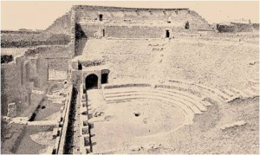
Το ρωμαϊκό θέατρο αποτελεί εξέλιξη των αρχαίων ελληνικών θεάτρων. Το πρώτο λίθινο θέατρο στη Ρώμη είναι της Πομπηίας, το 55 π.X., το οποίο είναι αντίγραφο του θεάτρου της Μυτιλήνης. Τα ρωμαϊκά θέατρα κατασκευάζονται σε επίπεδα εδάφη.
Ρωμαϊκό Θέατρο Πομπηίας

Slide 3
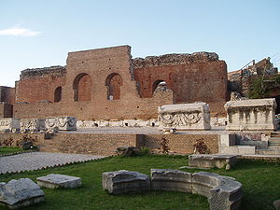
Το Ρωμαϊκό Ωδείο της Πάτρας είναι μεγαλοπρεπές κτίσμα ρωμαϊκών χρόνων που σήμερα έχει ανακατασκευαστεί και χρη-σιμοποιείται για μουσικές εκδη-λώσεις.
Βρίσκεται στα δυτικά του Κάστρου, στην Άνω πόλη δίπλα στο Ρωμαϊκό Στάδιο και ανάμεσα στις οδούς Παλαιών Πατρών Γερμανού, Σωτηριάδου, Παντοκράτορος και την πλατεία Αγίου Γεωργίου.
Έχει πρόσοψη προς τα νότια και είναι επενδυμένο με του-βλα. Σήμερα οι κλίμακές του είναι επενδυμένες με μάρμαρο.

Slide 4
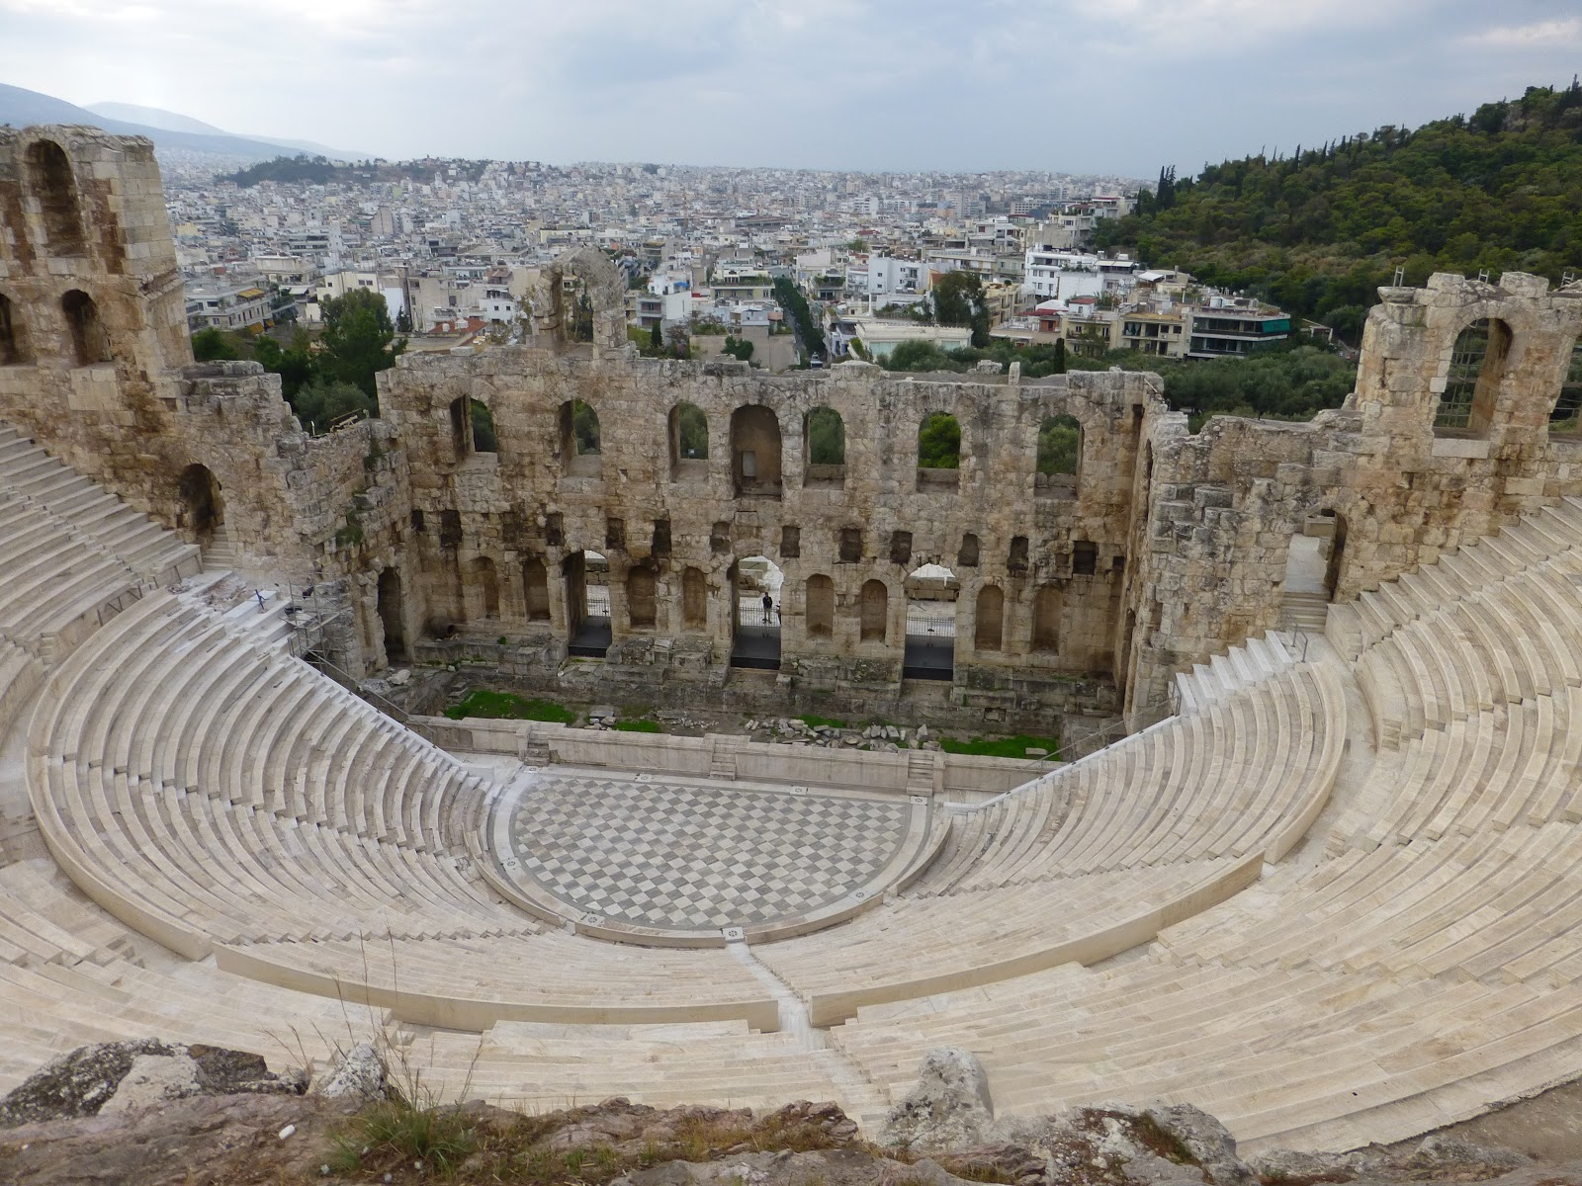
Το Ωδείο κατασκευάστηκε πιθανό-τατα στα χρόνια του Αυγούστου.
Ο Παυσανίας αναφέρει ότι ήταν παλιότερο από το Ωδείο Ηρώδου του Αττικού και βρισκόταν συνεχόμενο της ρωμαϊκής αγοράς της πόλης, ήταν στολισμένο λαμπρά αλλά όχι όπως το Ηρώδειο που το θεωρούσε λαμπρότερο.
Μάλιστα υπήρχε άγαλμα του Απόλ-λωνα, που έγινε από λάφυρα του πο-λέμου, κατά των Γαλατών (279 π.Χ) όταν οι Πατρινοί είχαν βοηθήσει τους Αιτωλούς.
Ωδείο Ηρώδου του Αττικού

Slide 5
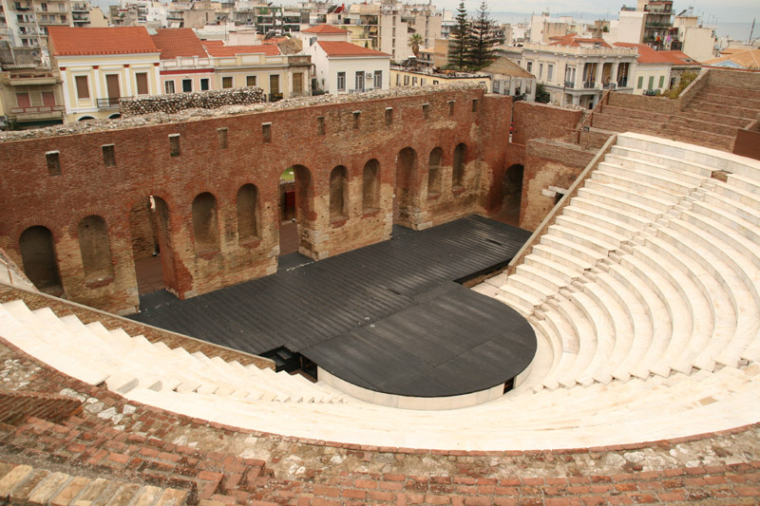
Στα χρόνια που πέρασαν το Ωδείο έπαθε ζημιές από φυσικές κατά-στροφές και επιδρομές και επι-χωματώθηκε.
Ο Φρανσουά Πουκεβίλ αναφέρει ότι στα χρόνια του σωζόταν τμή-ματα του στον περίβολο σπιτιών. Το 1889 αποφασίστηκε να γκρε-μιστεί ο λόφος του Στράνη και τα χώματα να χρησιμοποιηθούν στην επιχωμάτωση του λιμανιού που κατασκευαζόταν τότε. Κατά τις εργασίες αυτές ανακαλύφθηκε το Ωδείο.

Slide 6
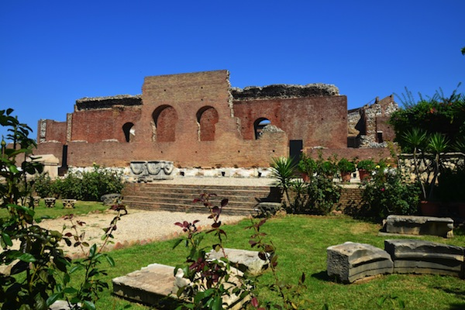
Από το 1959 έως το 1963 με πρωτοβουλία και προσωπική δαπάνη του αρχιτέκτονα Ιωάννη Βασιλείου έγινε αναμαρμάρωση και αναστήλωση πολλών χώρων του, γι’ αυτό του το έργο μάλιστα ο Βασιλείου τιμήθηκε από την Ακαδημία Αθηνών και τον Δήμο Πατρέων.

Slide 7
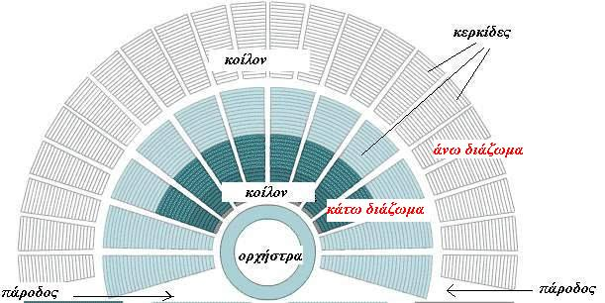
Μέρος των θεάτρων είναι το κοίλο, η ορχήστρα και η σκηνή:
Το κοίλο (cavea), που φιλοξενούσε τους θεατές, στη ρωμαϊκή περίοδο διατηρεί τον βασικό λειτουργικό του χαρακτήρα. Υπάρχει πρόσβαση σε διάφορα σημεία του κοίλου. Η κατασκευή του κοίλου γίνεται με πλινθολίθους ή μικτή κατασκευή.
Το κοίλο του Ρωμαϊκού Ωδείου έχει τέσσερις κερκίδες εδωλίων, κάτω από το διάζωμα και επτά πάνω από αυτό.

Slide 8
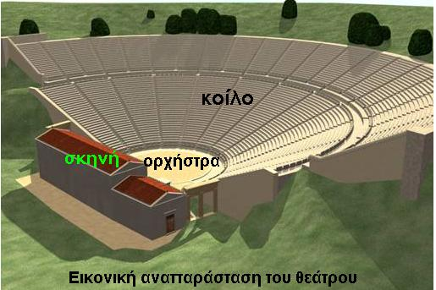
Η ορχήστρα είναι ημικυκλική. Άλλοτε χάνεται το ημικύκλιο, τμήμα του οποίου κατέχει η σκηνή. Στα περισσότερα θέατρα υπάρχουν χαμηλές πλατιές βαθμίδες που είναι δίπλα στην ορχήστρα μικραίνοντας το χώρο της.
Η σκηνή είναι υπερυψωμένη και απομονωμένη από την ορχήστρα, αλλά πολύ κοντά στους θεατές. Όσον αφορά, επίσης, την ελληνορωμαϊκή σκηνή των θεάτρων, είναι σαν ένα ορθογώνιο οικοδόμημα. Ο τοίχος είναι τόσο ψηλός ίσα με 2-3 πατώματα. Περιέχει πολύ μεγάλη διακόσμηση π.χ. αγάλματα. Η ελληνική σκηνή επηρέασε πάρα πολύ και την ρωμαϊκή. Υπάρχουν 3 είδη σκηνών: 1. η τραγική , 2. η κωμική και 3. η σατυρική. Η διακόσμησή τους είναι πολύ διαφορετική μεταξύ τους.
Ο έξω ψηλός τοίχος της σκηνής έχει πέντε εισόδους, προς τη σκηνή και τα παρασκήνια.

Slide 9
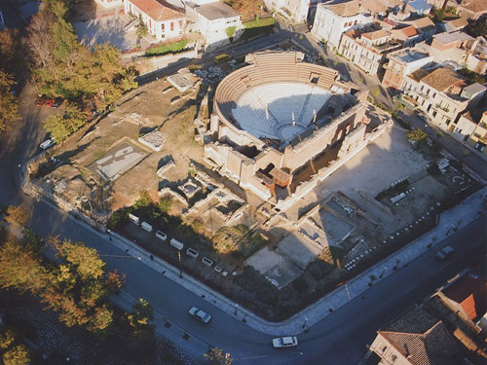
Αεροφω-τογραφία του Ρωμαϊκού Ωδείου Πάτρας

Slide 10
ΤΕΛΟΣ

